Slide 1


Бытовые кондиционеры Daikin модельный ряд 2021

Slide 2

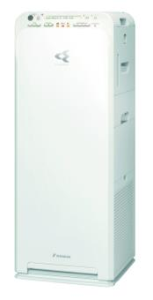
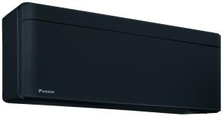
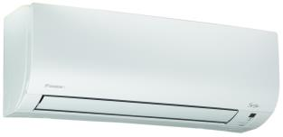
Обзор изменений 2020
ОБЪЕДИНЯЯ ЛУЧШЕЕ
ПРОДУКТОВЫЙ ПОРТФЕЛЬ
Новый
воздухоочиститель
Обновление
Переход на
Notes:
Для начала вспомним, какие изменения произошли в нашем портфеле в прошлом году.
Во-первых, обновилась серия Stylish

Slide 3
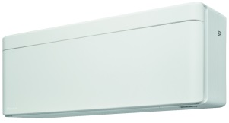
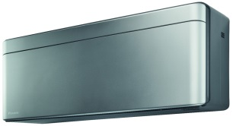
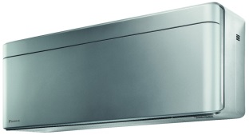
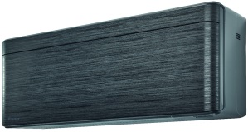
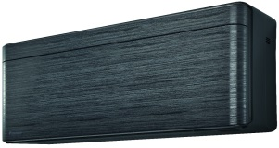
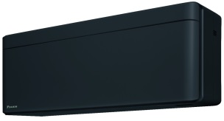
Серия
ОБЪЕДИНЯЯ ЛУЧШЕЕ
ПРОДУКТОВЫЙ ПОРТФЕЛЬ
Модель 2019
C/FTXA-AW
C/FTXA-AS
C/FTXA-AT
Модель 2020
C/FTXA-AW
C/FTXA-BS
C/FTXA-BT
C/FTXA-BB
Белая панель
Белый корпус
Белая панель
Белый корпус
Серый корпус заменён серебристым
Серебристая панель
Тёмно-серый корпус
Серебристая панель
Тёмно-серый корпус
Серый корпус заменён чёрным
Панель цвета чёрного дерева
Тёмно-серый корпус
Панель цвета чёрного дерева
Тёмно-серый корпус
НОВЫЙ чёрный блок
Чёрная панель
Чёрный корпус
Notes:
Модель белого цвета осталась без изменений.
Серебристая модель вместо тёмно-серого корпуса получила серебристый, в цвет панели.
Корпус блока с панелью расцветки «чёрное дерево» из тёмно-серого стал чёрным.
Новинкой 2020 года стал блок Stylish матового чёрного цвета - FTXA-BB

Slide 4
Обзор изменений 2020
ОБЪЕДИНЯЯ ЛУЧШЕЕ
ПРОДУКТОВЫЙ ПОРТФЕЛЬ
Новый
воздухоочиститель
Обновление
Переход на
Notes:
Следующей долгожданной новинкой 2020 года стал воздухоочиститель с функцией увлажнения MCK55W, пришедший на смену «ветерану» MCK75J

Slide 5

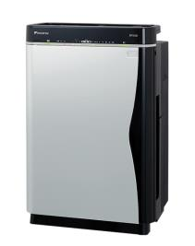

Воздухоочиститель с функцией увлажнения MCK55W
ОБЪЕДИНЯЯ ЛУЧШЕЕ
ПРОДУКТОВЫЙ ПОРТФЕЛЬ
Что нового?
Как это выглядит:
Сравнение
занимает на 30% меньше места на полу
весит на 13% меньше
Гигиена
Flash Streamer помогает защитить увлажняющий фильтр от бактерий
Улучшенная функциональность
Добавлены колеса (ролики)
Добавлен индикатор содержания PM_{2.5} частиц
MCK75J
MCK55W
Notes:
Как Вы видите, по сравнению с громоздким серым MCK75J, новая модель воздухоочистителя более компактная и изящная.
В результате уменьшения габаритов, производительность и обслуживаемая площадь несколько уменьшились, но прибор стал более лёгким и мобильным.
Добавлен индикатор содержания в воздухе твёрдых частиц размером менее 2,5 микрон, благодаря которому вы можете лучше контролировать качество воздуха.
Генератор стримерного разряда остаётся одним из ярких преимуществ воздухоочистителей Daikin.
Напомню, как он работает:
Устройство Flash Streamer испускает поток электронов на высокой скорости. Электроны сталкиваются с вредоносными частицами и нейтрализуют их.
Что особенно ценно, обеззараживание воды в увлажняющем фильтре MCK55W осуществляется как раз с помощью технологии flash streamer.

Slide 6
Обзор изменений 2020
ОБЪЕДИНЯЯ ЛУЧШЕЕ
ПРОДУКТОВЫЙ ПОРТФЕЛЬ
Новый
воздухоочиститель
Обновление
Переход на
Notes:
И отметим общую тенденцию 2020 года – переход Daikin от хладагента R410a к более экологичному хладагенту R32

Slide 7

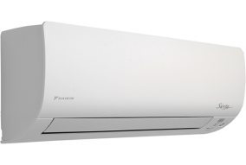
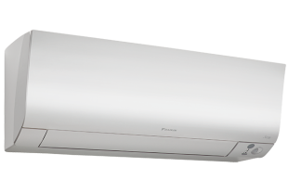
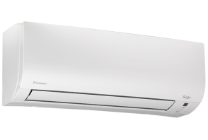
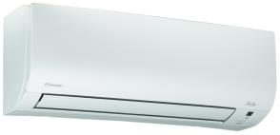
ОБЪЕДИНЯЯ ЛУЧШЕЕ
ПРОДУКТОВЫЙ ПОРТФЕЛЬ
ATXS-K
ATXM-N
ATX-KV
ATXP-M
Notes:
В 2020 году эти изменения затронули две линейки:
ATXS заменила линейка ATXM с изысканным дизайном и расширенным функционалом
ATX заменила линейка ATXP-M. Внешний вид остался без изменений, добавлена функция 4х стороннего автосвинга.

Slide 8
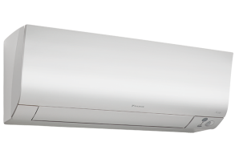
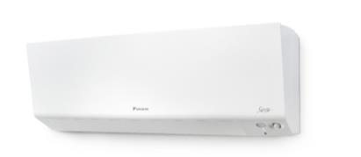
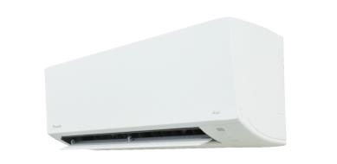
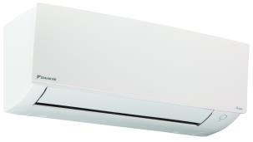
Обзор изменений 2021. Настенные модели
ОБЪЕДИНЯЯ ЛУЧШЕЕ
ПРОДУКТОВЫЙ ПОРТФЕЛЬ
ATXM-N
ATXM-R
ATXC-B
ATXC-C
Notes:
Что же ждёт нас в 2021 году? Очередные изменений затронули модель ATXM-N. Новая модель имеет номенклатуру ATXM-R

Slide 9
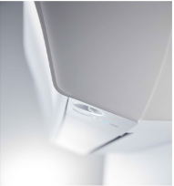
Серия ATXM-R
ОБЪЕДИНЯЯ ЛУЧШЕЕ
ПРОДУКТОВЫЙ ПОРТФЕЛЬ
Что нового?
Как это выглядит:
Новый дизайн
Более широкая заслонка -> сильнее воздушный поток -> равномернее распределение воздуха
Более компактный корпус
Тепловой бустер быстро обогревает помещения при включении кондиционера в режиме нагрева
Notes:
Дизайн внутреннего блока освежён более плавными линиями, а ширина корпуса уменьшена на 3см.
Новый ATXM-R доработан более широкой заслонкой для создания более сильного воздушного потока и его равномерного распределения, а технология Daikin Heat Boost позволяет быстро обогреть помещение при включении кондиционера в режиме нагрева.

Slide 10
Обзор изменений 2021. Настенные модели
ОБЪЕДИНЯЯ ЛУЧШЕЕ
ПРОДУКТОВЫЙ ПОРТФЕЛЬ
ATXM-N
ATXM-R
ATXC-B
ATXC-C
Notes:
Обновлена линейка ATXB-C. Новая модель будет называться ATXC-C

Slide 11

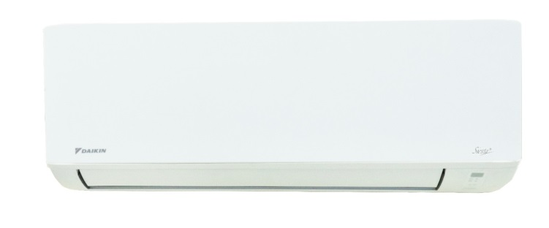
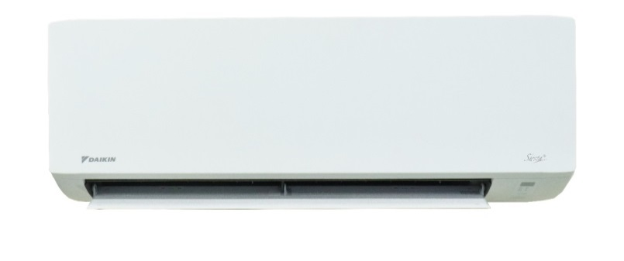
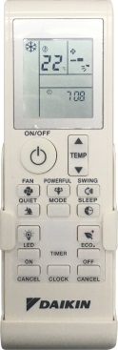
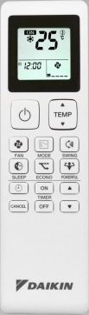
Серия ATXC-С
ОБЪЕДИНЯЯ ЛУЧШЕЕ
ПРОДУКТОВЫЙ ПОРТФЕЛЬ
Что нового?
Как это выглядит:
Новый дизайн
Более сдержанный светодиодный дисплей
Новый пульт ДУ.
Notes:
Дизайн блока стал более современным и оригинальным. Лицевая панель по бокам декорирована изящными треугольниками.
Светодиодный дисплей стал более сдержанным.
Изменился внешний вид пульта дистанционного управления.
Таким образом, настенный блок ATXC-C малазийского производства приобрёл более европейский вид.

Slide 12
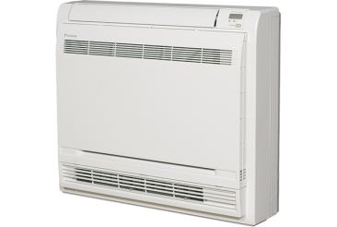
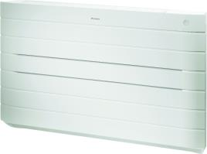
Обзор изменений 2021. Напольный внутренний блок
ОБЪЕДИНЯЯ ЛУЧШЕЕ
ПРОДУКТОВЫЙ ПОРТФЕЛЬ
Nexura FVXG-K
FVXM-F
Notes:
Изменения коснулись не только настенных блоков. Вы наверняка помните напольную модель Nexura. После того, как она была снята с производства, дизайнерских напольных блоков не стало в ассортименте Daikin.
Но в этом году Daikin радует нас новинкой:

Slide 13

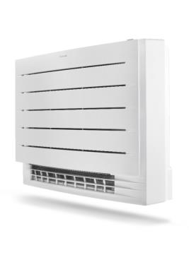
Напольный блок FVXM-A
ОБЪЕДИНЯЯ ЛУЧШЕЕ
ПРОДУКТОВЫЙ ПОРТФЕЛЬ
Что нового?
Как это выглядит:
Стильный дизайн
Улучшена энергоэффективность
4 типоразмера: 20-25-35-50
Тепловой бустер быстро обогревает помещение
Система очистки воздуха: Flash streamer + титаново-апатитовый деодорирующий фильтр
Notes:
Это – дизайнерский напольный блок Perfera FVXM-A
Блок отличается стильным дизайном и улучшенной энергоэффективностью.
Модельный ряд включает в себя 4 типоразмера от 2 до 5 кВт.
Технология Daikin Heat Boost позволяет быстро обогреть помещение при включении кондиционера в режиме нагрева.
Также блок оснащен Flash streamer и имеет титаново-апатитовый деодорирующий фильтр в комплекте.

Slide 14

Спасибо за внимание!
Notes:
Это были все новинки Daikin на сегодня. Спасибо за внимание!

